Slide 1


TỔNG QUAN
CÔNG NGHỆ PHẦN MỀM
NHÓM 1

Slide 2
Nôi dung:
1
2
3
4
5
6
Khái niệm Công nghệ phần mềm
Yêu cầu phát triển phần mềm
Quy trình phần mềm
Cuộc khủng hoảng phần mềm
Các giai đoạn phát triển phần mềm
Công cụ hỗ trợ phát triển phần mềm

Slide 3

Phần 1
Khái niệm Công nghệ phần mềm
Notes:
Drag your picture and Send to Back

Slide 4

Khái niệm Công nghệ phần mềm
Công nghệ phần mềm hay Kỹ thuật phần mềm (Software engineering) là sự áp dụng một cách tiếp cận có hệ thống, có kỷ luật, và định lượng được cho việc phát triển, sử dụng và bảo trì phần mềm.

Slide 5
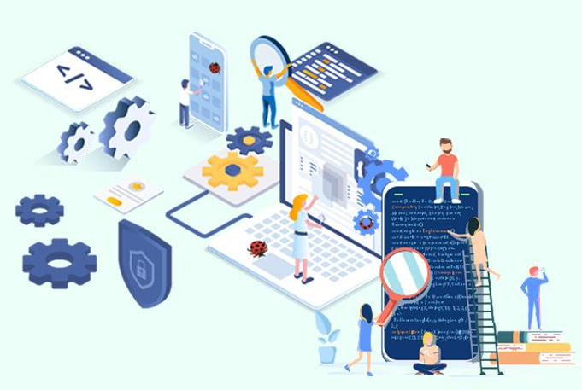
Tầm quan trọng ngành Công nghệ phần mềm
Công nghệ phần mềm đang tham gia vào mọi mặt của đời sống từ liên lạc, di chuyển, mua sắm, vui chơi đến khám phá vũ trụ.
Phần mềm ngày càng phát triển đáp ứng sự phát triển của cách mạng 4.0.

Slide 6

Phần 2
Yêu cầu phát triển phần mềm
Notes:
Drag your picture and Send to Back

Slide 7
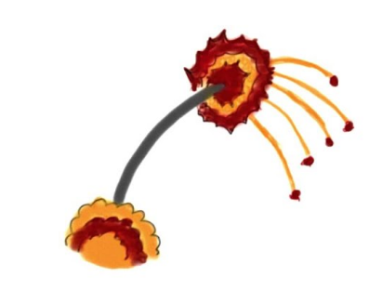
Hậu quả của lỗi phần mềm
Con tàu vũ trụ Ariane 5 đã nổ tung khi cất cánh chưa lâu là hậu quả lỗi phần mềm máy tính.

Slide 8
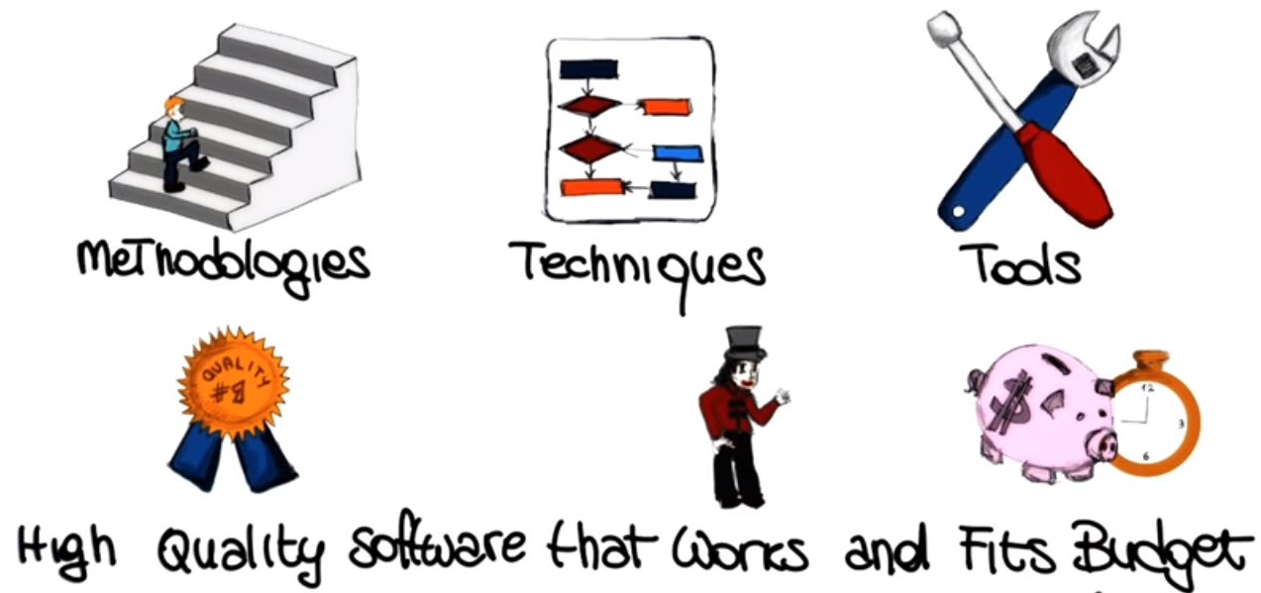
Yêu cầu phát triển phần mềm
Yêu cầu phát triển phần mềm là Yếu tố kỷ luật phải được đặt lên hàng đầu.

Slide 9


Phần 3
Cuộc khủng hoảng phần mềm
Notes:
Drag your picture and Send to Back

Slide 10

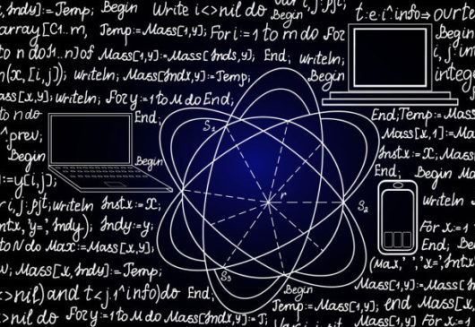
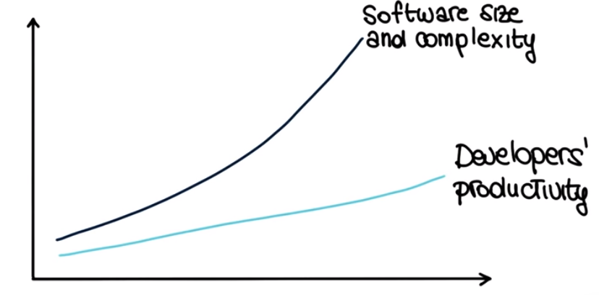
Nguyên nhân cuộc khủng hoảng phần mềm
Nguyên nhân 1:
Nhu cầu phần mềm ngày càng tăng
Nguyên nhân 2:
Sự gia tăng độ phức tạp của phần mềm.
Nguyên nhân 3:
Trình độ nhà phát triển tăng chậm.

Slide 11

Giải pháp Cuộc khủng hoảng Phần mềm
Giảm ngân sách quá trình phát triển.
Chất lượng phần mềm nâng cao.
Tiết kiệm thời gian hơn dự án phần mềm.
Tăng kinh nghiệm thành viên nhóm làm việc về dự án phần mềm

Slide 12

Phần 4
Quy trình phần mềm
Notes:
Drag your picture and Send to Back

Slide 13
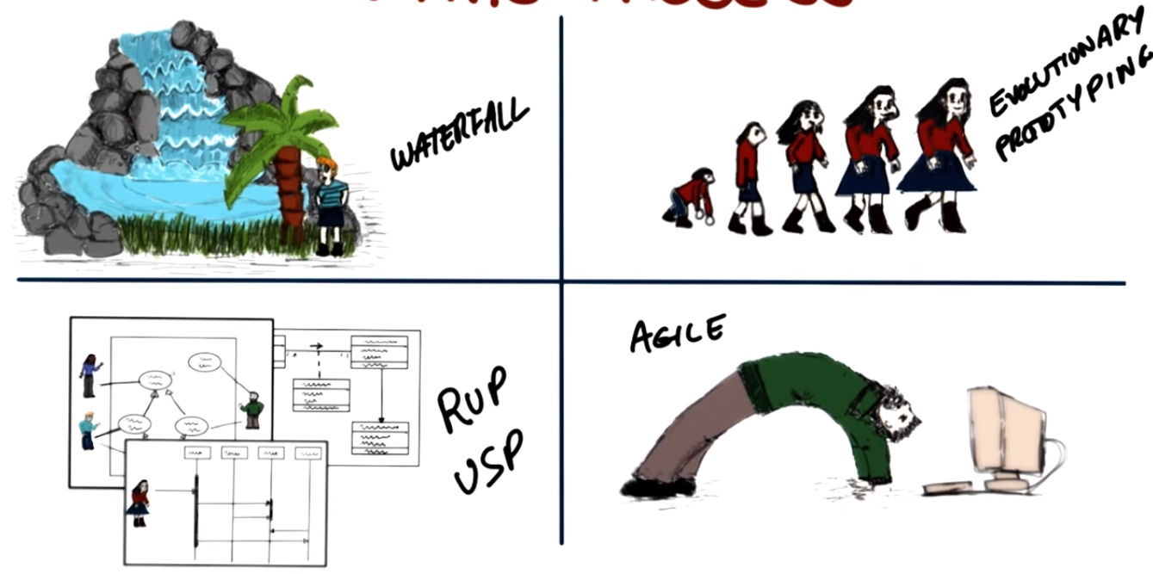
4 quy trình phần mềm phổ biến

Slide 14

Mô hình thác nước
Mô hình thác nước gồm các giai đoạn xử lý nối tiếp nhau như sau:
Thu thập yêu cầu (Requirement gathering)
Phân tích hệ thống (System Analysis)
Coding
Testing
Implementation
Operations &Maintenance

Slide 15
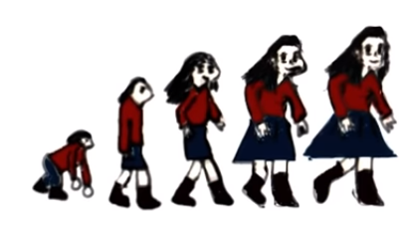
Mô hình nguyên mẫu tiến hóa
Mô hình nguyên mẫu tiến hóa có những đặc điểm sau:
Mô hình tiến hóa xây dựng nhiều phiên bản prototype liên tiếp nhau.
Phiên bản prototype trước sẽ được xây dựng với mục tiêu có thể tái sử dụng trong những phiên bản sau.

Slide 16
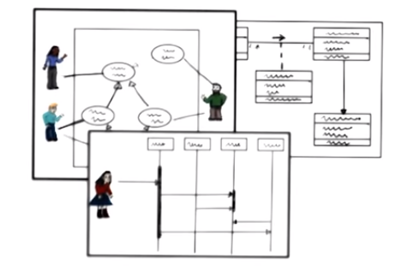
4 quy trình phần mềm phổ biến
Mô hình Rup chia thành 4 pha :
Pha khởi đầu – Inception
Pha xây dựng phác thảo - Elaboration
Pha xây dựng – Construction
Pha chuyển giao - Transition

Slide 17

4 quy trình phần mềm phổ biến
Đặc trưng của Agile:
Tính lặp (Interative): Dự án sẽ được thực hiện trong các phân đoạn lặp đi lặp lại.
Tính tiệm tiến và tiến hóa: Cuối các phân đoạn Sprint, nhóm phát triển thường cho ra các phần nhỏ của sản phẩm cuối cùng.
Tính thích ứng: Thay đổi trong quá trình phát triển đều có thể được áp dụng theo cách thích hợp.

Slide 18

Phần 5
Các giai đoạn phát triển phần mềm
Notes:
Drag your picture and Send to Back

Slide 19
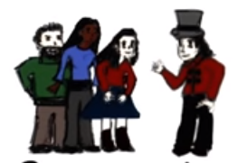
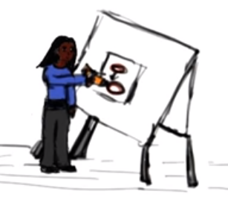
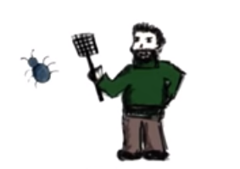



Các giai đoạn phát triển phần mềm
Kỹ thuật yêu cầu
Phân tích, thiết kế
Phát triển
Bảo trì cải tiến
Kiểm thử

Slide 20
Các giai đoạn phát triển phần mềm
1. Kỹ thuật yêu cầu
Giai đoạn tìm kiếm và xác định bài toán cần phát triển, sau đó đặc tả các yêu cầu của dự án.
2. Phân tích, thiết kế hệ thống
Phân tích hệ thống cần xây dựng, xác định các lớp tham gia, thiết kế hệ thống về kiến trúc, chức năng, cơ sở dữ liệu, mô hình triển khai hệ thống,...
3. Phát triển hệ thống
Giai đoạn lập trình viên viết mã nguồn để tạo ra phần mềm bằng các công cụ và ngôn ngữ lập trình.

Slide 21
Các giai đoạn phát triển phần mềm
4. Kiểm thử hệ thống
Việc kiểm thử hệ thống bắt đầu ngay trong quá trình phân tích yêu cầu.
Song song với quá trình phát triển của người lập trình, người kiểm thử luôn thực hiện việc test các chức năng của chương trình.
5. Bảo trì và cải tiến phần mềm
Giai đoạn sau khi đã hoàn thành việc phát triển và triển khai hệ thống và giao cho khách hàng.
Giai đoạn tốn nhiều chi phí nhất trong quá trình phát triển phần mềm.

Slide 22

Phần 6
Công cụ hỗ trợ phát triển phần mềm
Notes:
Drag your picture and Send to Back

Slide 23
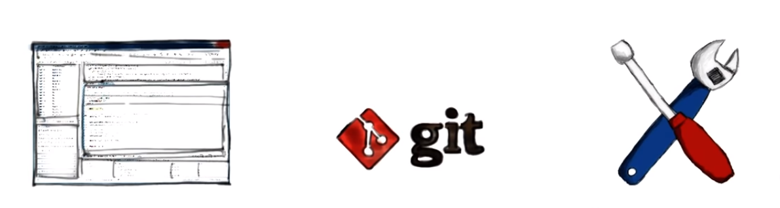
Công cụ hỗ trợ phát triển phần mềm
IDE
VCS
Công cụ xác minh

Slide 24
IDE (Integrated Development Environment)
IDE là môi trường tích hợp dùng để viết code để phát triển ứng dụng. IDE tích hợp các tool hỗ trợ khác như
Trình biên dịch (Compiler)
Trình thông dịch (Interpreter)K
Kiểm tra lỗi (Debugger)
Định dạng code
Tổ chức thư mục code
Tìm kiếm code
…
IDE

Slide 25
VCS - Hệ thống quản lý phiên bản
VCS (Version Control System) là một hệ thống ghi nhận và lưu lại sự thay đổi của các file theo thời gian, từ hệ thống đó một file có thể phục hồi quay về trạng thái (phiên bản) ở một thời điểm trước đó. Có nhiều hệ thống VCS mà bạn có thể chọn sử dụng như: Concurrent Versions System, Subversion, Git, Mercurial
VCS

Slide 26
Công cụ xác minh
Công cụ xác minh có thể giống như một bảo hiểm của phần mềm. Công cụ được ưa chuộng trong quá tình bảo trì và cải tiến phần mềm. Công cụ rất hữu ích với lập trình viên.
Công cụ xác minh

Slide 27
THANK YOU

